Slide 1
الوحدة الثانية
قضية فلسطين
37

Slide 2
الدرس الأول
1- الموقع والحدود
2- اشكال سطح الأرض
40

Slide 3
تمهيد
وصف الله أرض فلطسين بالأرض المباركة وهي مسرى رسول الله صلى الله عليه وسلم ومنها به إلى السماوات العلا، قال تعالى: (سُبْحَانَ الَّذِي أَسْرَىٰ بِعَبْدِهِ لَيْلًا مِّنَ الْمَسْجِدِ الْحَرَامِ إِلَى الْمَسْجِدِ الْأَقْصَى الَّذِي بَارَكْنَا حَوْلَهُ لِنُرِيَهُ مِنْ آيَاتِنَا ۚ إِنَّهُ هُوَ السَّمِيعُ الْبَصِيرُ (1)
ومن بركات هذه الأرض أن المسجد الأقصى هو قبلة المسلمين الأولى وثالث المساجد التي تشد الرحال إليها.
40

Slide 4
الموقع والحدود
يمكن التعرف على الموقع الجغرافي لفلسطين وحدودها من خلال الخريطتين شكل (2-1) وشكل (2-2):
أين تقع فلسطين؟
ما حدودها؟
ولموقع فلسطين أهمية جغرافية تتمثل فيما يلي:
تربط بين قارتي آسيا وإفريقيا.
تقع في قلب الوطن العربي وهي بمثابة الجسر بين جناحي الوطن العربي مشرقه ومغربه.
تطل على البحر المتوسط وخليج العقبة، كما ازداد موقع فلسطين أهمية بعد افتتاح قناة السويس
40

Slide 5
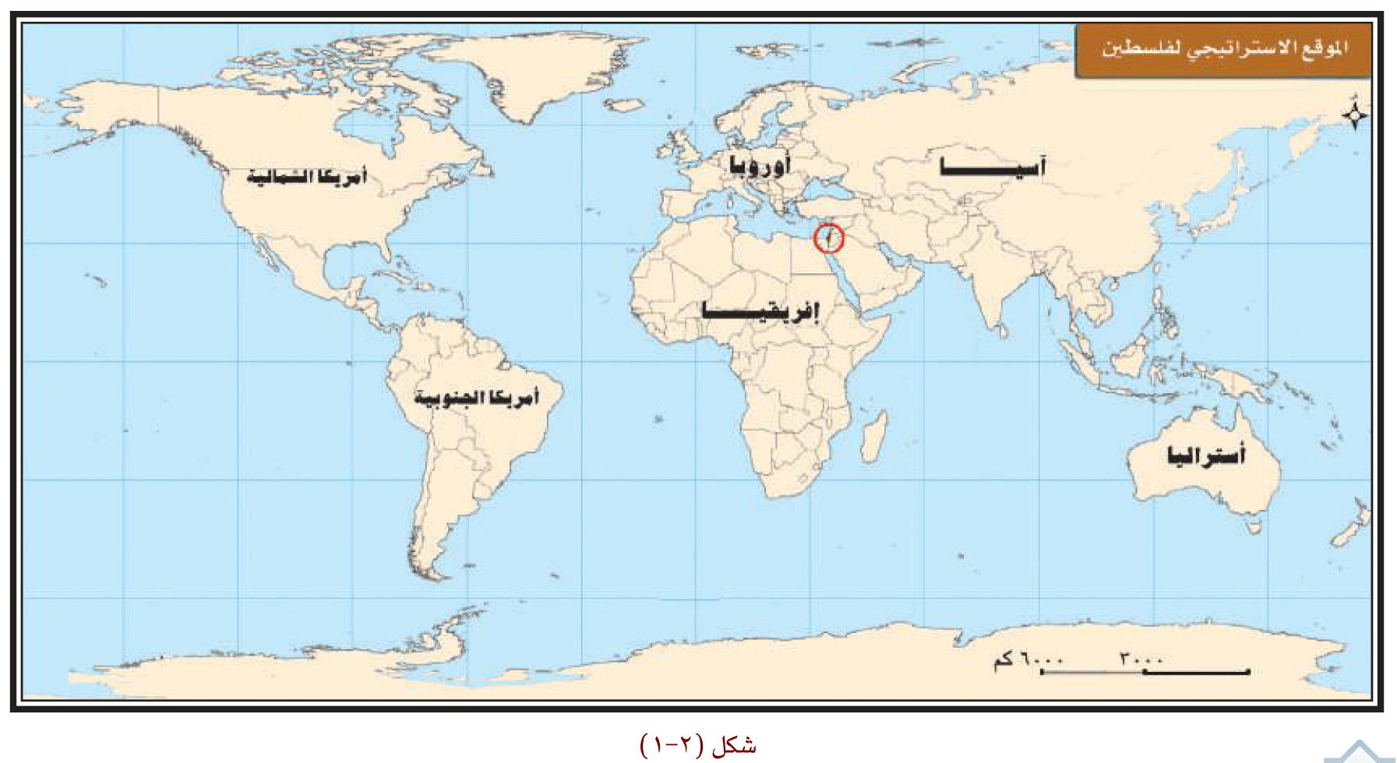
40

Slide 6
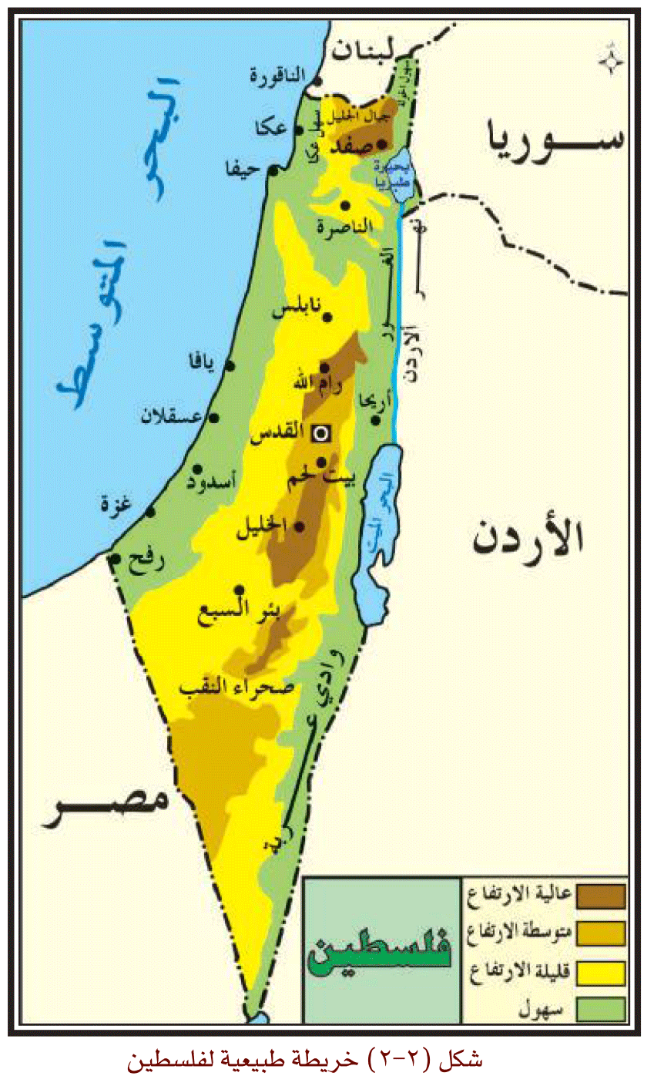
المساحة:
تقدر مساحة فلسطين بنحو 27000 كم².
أشكال السطح:
تمثل فلسطين جزءاً من دول الهلال الخصيب، وتعد تضاريسها امتداداً لتضاريس بلاد الشام. ويمكن ملاحظة ذلك من خلال الخريطة الطبيعية لفلسطين شكل رقم (2-2) كما يلي:
41

Slide 7
1- السهول الساحلية:
تمتد هذه السهول على طول ساحل البحر المتوسط من الحدود اللبنانية حتى الحدود المصرية، وتتسع في بعض الجهات وتضيق في جهات أخرى، وتنقسم إلى قسمين:
سهل عكا في الشمال.
سهل غزة في الجنوب.
وتخترق هذه السهول بعض الأدوية التي تنحدر من المرتفعات الفلسطينية لتصب في البحر المتوسط مثل وادي غزة، بينما تتجه أودية أخرى إلى الشرق (غور الأردن)، ولقد قامت على طول الساحل مجموعة من الموانئ مثل أسدود ويافا وعكا وعسقلان.
41

Slide 8
2- المرتفعات الفلسطينية:
تمتد المرتفعات من الشمال إلى الجنوب وتعد امتداداً للمرتفعات الغربية في لبنان وتضم الجبال التالية:
جبال الجليل في الشمال.
جبال نابلس في الوسط.
جبال الخليل في الجنوب
وتتخلل هذه المرتفعات السهول والأودية، وأهم المدن فيها: نابلس ورام الله والقدس وبيت لحم والخليل.
3- منخفض الغور:
ويمتد من سهل الحولة شمالاً عبر بحيرة طبرياً، ثم نهر الأردن، ثم البحر الميت فوادي عربة حتى خليج العقبة.
41

Slide 9
4- البحر الميت:
ويمتد على شكل مستطيل في الجزء الأوسط من منخفض الغور، وهو عبارة عن بحيرة داخلية تنتهي فيها مياه نهر الأردن والأودية الجانبية الأخرى ويعد أخفض منطقة على اليابس، إذ يبلغ مستوى انخفاضه أكثر من 400م تحت مستوى سطح البحر.
5- نهر الأردن:
يجري نهر الأردن في شمال شرقي فلسطين، ويعد أعظم أنهار فلسطين، وينبع من جبل الشيخ، ويجري نهر الأردن من سهل الحولة شمالاً منحدراً نحو بحيرة طبريا (وهي بحيرة عذبة) فيصب فيها، ثم يخرج من طرفها الجنوبي ويواصل جريانه نحو الجنوب حتى يصب في البحر الميت (وهو بحيرة مالحة) ويقدر حجم المياه التي يصبها نهر الأردن في البحر الميت بنحو 1200 مليون متر مكعب في العام.
43

Slide 10
6- هضبة النقب:
منطقة هضبية تقع في النصف الجنوبي من فلسطين، وهي تمثل امتداد لشبه جزيرة سيناء من الغرب، وتمتاز باتساع مساحتها إذ تشغل نصف مساحة فلسطين، وتمثل النقب منطقة صحراوية تجري فيها بعض الأودية، كما توجد فيها بعض المنخفضات في الأجزاء الوسطى والشمالية ومن أمثلتها منخفض بئر السبع.
تمثل هضبة النقب المعبر البري الوحيد بين مصر وشمالي شبه الجزيرة العربية ولأهمية موقعها أقام اليهود مستوطناتهم فيها.
43

Slide 11
الدرس الثاني
1- المناخ
2- السكان
44

Slide 12
المناخ:
يتأثر مناخ فلسطين بعدد من العوامل منها:
1- الموقع الجغرافي
2- الموقع الفلكي
3- تباين التضاريس بين المرتفعات والمنخفضات.
4- هبوب الرياح المختلفة.
وقد أدت هذه العوامل إلى تنوع مناخ فلسطين وذلك على النحو التالي:
السهول الساحلية:
يسودها مناخ البحر المتوسط غير أن تغرض عذع المناطق لتأثير الرياح صيفاً وشتاء جعلها تمتاز باعتدال درجة الحرارة معظم شهور السنة.
44

Slide 13
المرتفعات الجبلية
مثل جبال الجليل ونابلس الخليل حيث تعتدل فيها الحرارة صيفا بسبب الارتفاع عن مستوى سطح البحر بينما تنخفض درجة الحرارة إلى ما دون درجة التجمد (الصفر المئوي) في أيام الشتاء، مما يؤدي إلى تساقط الثلوج أحياناً.
هضبة النقب:
يسودها المناخ الصحراوي (شديد الحرارة صيفاً شديد البرودة شتاء) مع قلة الامطار.
44

Slide 14
منطقة الغور
وهي منطقة منخفضة أخفض منطقة في العالم ويسودها المناخ شبه الصحراوي (شديد الحرارة صيفاً، دافئ شتاء) والأمطار شتاء مما جعلها منطقة استجمام شتوي.
الرياح
أما بالنسبة للرياح التي تهب على فلسطين فهي كالتالي:
في فصل الشتاء تهب على فلسطين الرياح الغربية المحملة بالأعاصير والتي تسبب بإذن الله سقوط الأمطار على المناطق الساحلية والجبلية كما تهب الرياح الشمالية في اوقات متفاوتة وتكون باردة وتتسبب في انخفاض درجات الحرارة وخاصة على شمالي فلسطين والمناطق المرتفعة فيها.
45

Slide 15
في فصل الصيف: تهب الرياح الشمالية والشرقية الجافة.
في أواخر فصل الربيع تهب رياح الخماسين الجافة المثيرة للأتربة والغبار.
النباتات الطبيعية في دولة فلسطين
عرفت فلسطين بكثرة نباتاتها الطبيعية، والتي تنتشر في مجموعات وتبدو متأقلمة مع الاقاليم المناخية المتعددة فيها وقد أدت الحروب التي مرت بها إلى تدهور معظم هذه الأنواع كما تدهورت معظم الغابات الطبيعية ولم يبق منها إلا بضع مناطق تظهر فيها أنواع من أشجار البحر المتوسط مثل البلوط والصنوبر.
1645

Slide 16
السكان:
يبلغ عدد سكان فلسطين 11.9 مليون نسمة، منهم 6.6 مليون يهودي أي ما نسبته 55.5% أما الفلسطينيون فيصل عددهم إلى 5.3 مليون نسمة أي ما نسبته 44.5% يتركزون في الضفة الغربية وقطاع غزة حسب تقديرات عام 2011م وتعود زيادة أعداد السكان اليهود إلى استمرار الهجرات اليهودية.
45

Slide 17
الدرس الثالث
1- لمحة موجزة عن تاريخ دولة فلسطين
2- نشأة الحركة الصهيونية
46

Slide 18
لمحة موجزة عن تاريخ دولة فلسطين:
سكن الكنعانيون العرب – منذ قديم الزمان – فلسطين، ثم دخلها نبي الله يوشع بن نون عليه السلام ببني إسرائيل وتوالى على حكمها أنبياء بني إسرائيل، كداوود ثم سليمان عليهما السلام ثم بعد وفاته تمزقت دولتهم وضعفت ثم تعاقب على السيطرة عليها الفرس ثم الاغريق فالانباط العرب وأخيراً الرومان، ثم فتحها المسلمون عام 15هـ وبقيت تحت حكمهم حتى عام 492هـ حيث احتلها الصليبيون مدة 91 عاماً ثم استطاع المسلمون استعادتها بعد معركة حطين عام 583هـ بقيادة صلاح الدين الأيوبي – رحمه الله – وبقيت اسلامية حتى سيطر عليها الاستعمار البريطاني ثم سلمها لليهود لقيموا دولتهم على ارضها.
46

Slide 19
نشأة الحركة الصهيونية:
كانت فلسطين جزءاً من الدولة العثمانية خاضعة لنظامها، وفي أوائل القرن الرابع عشر الهجري (أواخر القرن التاسع عشر الميلادي) فكر جماعة من اليهود في إنشاء دولة خاصة لهم، وظهر على الساحة السياسية النمساوي اليهودي "ثيودور هرتزل" وأصدر كتابه "الدولة اليهودية" ودعا فيه إلى إقامة دولة لليهود في فلسطين، ولتحقيق هذه الغاية أعلن عقد أول مؤتمر صهيوني في مدينة "بال" في سويسرا برئاسته عام 1315هـ / 1897م. وقرر المجتمعون فيه تأسيس وطن قومي لهم في فلسطين والاتصال بالسلطان عبد الحميد الثاني للحصول على تأييده بجعل فلسطين وطناً قومياً لليهود، ولكنه رفض بشدة طلبهم، كما رفض المبالغ الطائلة التي قدموها مقابل موافقته.
47

Slide 20
انضم اليهود إلى بريطانيا وحليفاتها خلال الحرب العالمية الاولى وقدموا لهم جميع امكاناتهم المادية والعلمية مقابل تأسيس وطن قومي لهم في فلسطين، وفي عام 1335هـ/1917م أصدرت برطانيا على لسان وزير خارجيتها آنذاك "بلفور" وعده الذي ينص على تأسيس وطن قومي لليهود في فلسطين.
خط زمني لتاريخ فلسطين:
العرب الأنباط
الإغريق
الفرس
بنو إسرائيل
العرب الكنعانيون
الرومان
المسلمون
الصليبيون
المسلمون
البريطانيون
اليهود
47

Slide 21
الدرس الرابع
1- محاولة إنشاء الدولة اليهودية
2- مقاومة الانتداب البريطاني
3- مشروع التقسيم
48

Slide 22
محاولة إنشاء الدولة اليهودية:
بعد نهاية الحرب العالمية الأولى وخروج بريطانيا وحليفاتها منها منتصرين وقبول عصبة الأمم انتداب بريطانيا على فلسطين الذي أقر في مؤتمر سان ريمو عام 1338هـ/1920م أخذت بريطانيا تنفذ مخططاتها لتحقيق وعد بلفور بإنشاء وطن قومي لليهود في فلسطين.
ومن الأساليب التي اتبعتها بريطانيا لتحقيق ذلك ما يلي:
1- عينت البرطاني اليهودي (هيربرت صموئيل) كأول مندوب سامي بريطاني على فلسطين وقد بذل جهوداً عظيمة لمساندة اليهود من أجل تحقيق إنشاء وطن قومي لهم في فلسطين.
2- أنشأت وكالة يهودية تشارك في حكم فلسطين. وذلك عام 1340ه/1922م.
48

Slide 23
3- عينت عدداً كبيراً من اليهود في المناصب الكبرى.
4- سهلت سبل الهجرة اليهودية إلى فلسطين من جميع أنحاء العالم.
5- هيأت الجو لليهود لتنظيم أنفسهم والتدرب على استعمال السلاح.
6- دعمت اليهود اقتصادياً.
مقاومة الانتداب البريطاني:
تبين للشعب الفلسطيني بصورة خاصة والعالم الإسلامي بصورة عامة نوايا بريطانيا ومخططاتها التي تستهدف تحويل فلسطين إلى دولة يهودية، لذلك قام الشعب الفلسطيني بحركات مقاومة كبرى متعددة منذ بدء الاحتلال البريطاني لفلسطين، فبدأت عام 1339ه/1921م في يافا، ثم شملت معظم فلسطين،
18

Slide 24
ثم تتابعت حركات المقاومة بقيادة الشيخ عز الدين القسام، تلتها المقاومة الكبرى التي امتدت ثلاث سنوات ونتج عنها تشكيل لجنة تسمى اللجنة العربية العليا، وأصدرت مجموعة من القرارات في أول بيان لها، حددت فيه ثلاث مطالب رئيسية هي:
أولاً: إيقاف الهجرة اليهودية إلى فلسطين ومنعها منعاً باتاً.
ثانيا: منع نقل الأراضي العربية إلى اليهود.
ثالثا: إنشاء حكومة وطنية فلسطينية مسئولة أمام برلمان فلسطيني منتخب.
لم تستجب بريطانيا لهذه المطالب فعادت حركات المقاومة المسلحة وانضم مجاهدون من مختلف البلاد العربية فأصدرت بريطانيا وثيقة أطلقت عليها اسم "الكتاب الأبيض" لاستمالة العرب إلى جانبها في الحرب العالمية الثانية ووعدتهم بإنشاء دولة فلسطينية موحدة ثم نشبت الحرب فأعلنت بريطانيا تراجعها عن كل ما ورد في الكتاب الأبيض.
49

Slide 25
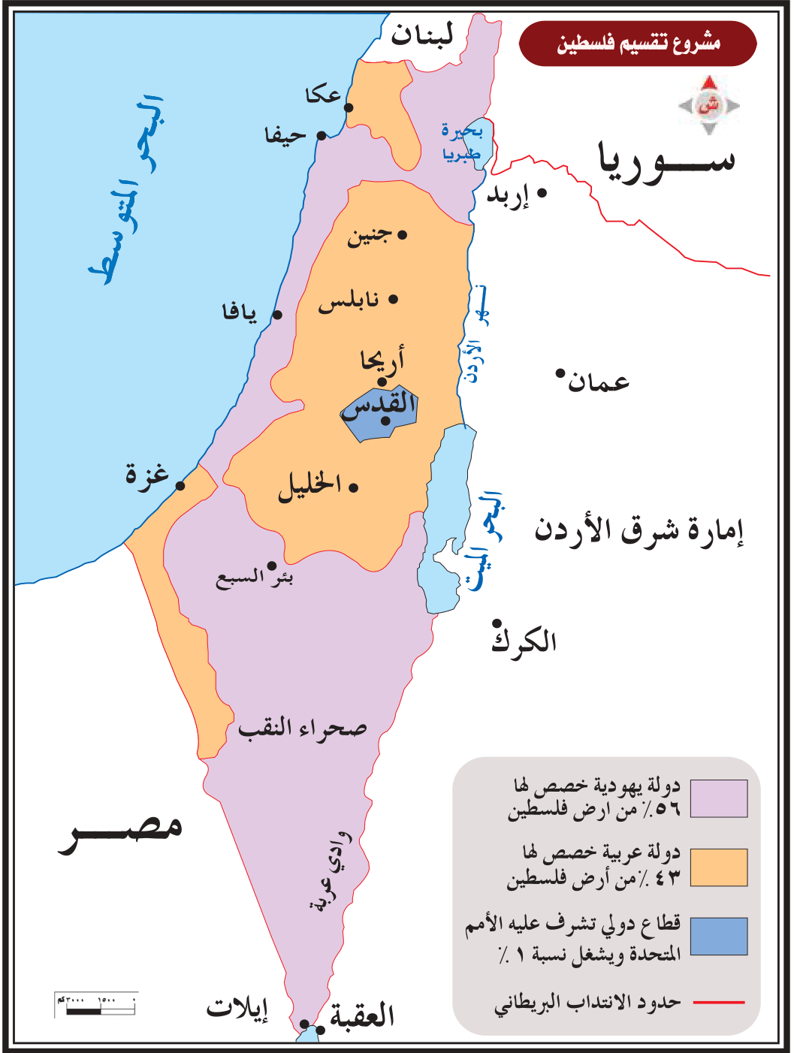
مشروع التقسيم عام 1366ه / 1947م:
أصدرت هيئة الأمم المتحدة عام 1366ه / 1947م قرار تقسيم فلسطين إلى: دولة مستقلة عربية فلسطينية – دولة مستقلة يهودية – وتوضع منطقة القدس تحت إشراف دولي. وكان قراراً متحيزاً لليهود ومجحفاً بحق العرب في فلسطين. وأعلنت بريطانيا أنها ستنهي انتدابها على فلسطين عام 1948م.
50

Slide 26
الدرس الخامس
1. الحرب الفلسطينية عام 1367ه / 1948م.
2. حرب السويس (العدوان الثلاثي على مصر) عام 1375ه / 1956م.
3. حرب النكسة الكبرى عام 1387ه / حرب يونيو عام 1967م.
4. حرب العاشر من رمضان عام 1393ه / 6 أكتوبر عام 1973م.
51

Slide 27
الحرب الفلسطينية عام 1367ه / 1948م :
بعد قرار التقسيم لفلسطين عام 1366ه / 1947م جرت اصطدامات ومعارك دموية بين عرب فلسطين وبعض المتطوعين العرب من جهة وبين اليهود الصهاينة من جهة أخرى وفي 1948م انسحبت بريطانيا من فلسطين وأعلن اليهود عن قيام دولة إسرائيل.
وفي ذلك اليوم دخلت جيوش خمس دول عربية الحرب إلى جانب عرب فلسطين ضد اليهود. وكانت القوات المصرية في طليعة تلك الجيوش وتلتها القوات الأردنية واللبنانية والسورية والعراقية. واشتركت بعض القوات السعودية إلى جانب الجيش المصري.
51

Slide 28
حاربت تلك الجيوش العربية بكل بسالة ضد العدو. استنجد اليهود بأمريكا لإيقاف القتال وضغط مجلس الأمن والدول الكبرى على العرب لإيقاف القتال وقبول هدنة مدتها أربعة أسابيع استغلها اليهود في التدريب على أعلى المستويات وتزويد أنفسهم بالمعدات الحربية من أمريكا وأوروبا في حين لم تزدد عدد القوات والأسلحة العربية في الأرض الفلسطينية خلال فترة الهدنة.
وبعد انتهاء الهدنة تجدد القتال، وظهر اليهود بشكل أقوى بكثير مما كانوا عليه من قبل الهدنة، وسيطروا على 77% من الأرض الفلسطينية وهنا أصدر مجلس الأمن قرار الهدنة الدائمة.
51

Slide 29
لم يبق للعرب بموجب خط الهدنة الذي حدده مجلس الأمن سوى الضفة الغربية التي ضمت للأردن وقطاع غزة الذي وضع تحت اشراف مصر. وانتهت الحرب الفلسطينية عام 1948م بنكبة مروعة للشعب الفلسطيني إذ احتل اليهود أكثر من ثلاثة أرباع فلسطين، وبتشريد أكثر من مليون عرب فلسطين ليصبحوا لاجئين في البلاد المجاورة وفي المخيمات. وأخذ اليهود يستخدمون عدة أساليب ليحملوا العرب من سكان الأراضي على الهجرة خارج وطنهم.
52

Slide 30
حرب السويس (العدوان الثلاثي على مصر) 1375ه / 1956م:
اجتمعت مصالح إسرائيل وبريطانيا وفرنسا في التخطيط للعدوان على مصر بعد إعلانها تأميم قناة السويس لذلك تم عقد اتفاق سري بينهم للهجوم المشترك على مصر عام 1956م، وفي هذا الهجوم تم احتلال غزة وسيناء وشرم الشيخ وقناة السويس، وتحت ضغط المقاومة وانذار أمريكا التي طلبت من دول العدوان الثلاثي الانسحاب والعودة إلى المواقع التي كانت قبل هذا الاعتداء. اضطرت القوات الإسرائيلية والبريطانية والفرنسية للانسحاب عام 1957م لكن بعد ضمان حرية تحرك إسرائيل وبريطانيا وفرنسا في قناة السويس وخليج العقبة، وعادت سيناء وغزة إلى مصر مرة أخرى.
52

Slide 31
حرب النكسة الكبرى 1387ه / 1967م :
أسبابها:
1. انزعاج اليهود من استمرار تسلل الفدائيين من الدول العربية تجاه فلسطين.
2. صرف الناس في إسرائيل عن التفكير في مشكلاتهم الداخلية ورفع روحهم المعنوية.
3. تحقيق الأهداف الأساسية للصهيونية وتوسع مساحة أرضها.
4. الاستيلاء على المقدسات في القدس، وعلى آبار النفط في سيناء.
52

Slide 32
وعندما اغلقت مصر مضيق ثيران أمام الملاحة الاسرائيلية اتخذت اسرائيل من ذلك ذريعة فهاجمت مصر وسوريا والأردن، واستخدمت أحدث الأسلحة الفتاكة، واحتلت الضفة الغربية التي كانت جزءاً من الاردن كما احتلت شبه جزيرة سيناء في مصر وقطاع غزة الذي كان يتبعها، وكذلك مرتفعات الجولان في سوريا.
حرب العاشر من رمضان عام 1393ه / (6 اكتوبر) 1973م :
بدأ التخطيط للحرب من قبل مصر وسوريا لتحرير سيناء وغزة ومرتفعات الجولان وبعملية مفاجئة قامت مصر وسوريا في العاشر من رمضان عام 1393ه / 6 اكتوبر 1973 بمفاجأة اسرائيل.
53

Slide 33
كانت المفاجأة أن تنشب الحرب على جبهتين في الوقت نفسه. فاندفعت القوات العربية لمواجهة المواقع الاسرائيلية وعبرت القوات المصرية خط بارليف، وتوغلت داخل سيناء.
وعلى الجبهة السورية دكت القوات السورية المواقع الإسرائيلية ودخلت الجولان بعملية مفاجئة.
وتحت هذه الظروف توالت صيحات الاستغاثة من زعماء اسرائيل مستنجدين بالدول الغربية، فسارعت وأمدت اسرائيل بجسر من الإمدادات العسرية، كما وفرت لإسرائيل أخبار تحركات القوات العربية من خلال الأقمار الصناعية ونظراً لتلك المساعدات استطاع اليهود تحقيق تقدم على كلا الجبهتين. وفي هذه الفترة أصدر مجلس الأمن قراراص بإيقاف الحرب وبدء المحادثات أمام الحلول السلمية.
53

Slide 34
الدرس السادس
1. موقف العالم الإسلامي من قضية فلسطين.
2. جهود المملكة العربية السعودية في نصرة قضية فلسطين
55

Slide 35
موقف العالم الإسلامي من قضية فلسطين:
اهتم العالم الإسلامي بقضية فلسطين منذ بدايتها اهتماماً كبيرا، وأعلنت الدول الإسلامية التصدي لليهود فعقد مؤتمر العالم الإسلامي في القدس عام 1350ه / 1931 ولتطور أحداث القضية الفلسطينية عقدت الدول الإسلامية مؤتمر القمة الإسلامي الأول في الرباط عام 1389ه / 1969م على إثر مهاجمة الصهاينة للمسجد الأقصى وإحراقه ونتج عنه إنشاء منظمة المؤتمر الإسلامي (منظمة التعاون الإسلامي حالياً) وأسند إليها متابعة أوضاع قضية فلسطين والمقدسات الإسلامية في القدس.
ومنذ ذلك الحين عقدت العديد من المؤتمرات على مستوى القمة أو على مستوى وزراء الخارجية، وكانت القضية الفلسطينية تحتل مكانة بارزة في مناقشات تلك المؤتمرات.
55

Slide 36
جهود المملكة العربية السعودية في نصرة قضية فلسطين :
للملكة دور إيجابي في دعم قضية فلسطين ونصرة الحق من خلال جهود معروفة ملموسة، وذلك منذ عهد مؤسسها الملك عبد العزيز – رحمه الله – وحتى الوقت الحاضر، وتتمثل أبرز جهودها فيما يأتي:
1. رفت وعد بلفور، والانتداب على البلاد العربية والانضمام إلى عصبة الامم المتحدة، كما رفضت قرار هيئة الأمم المتحدة الخاص بتقسيم فلسطين.
2. ساهمت بجيشها عندما أقرت الجامعة العربية التدخل العسكري.
3. رحبت بألوف الفلسطينيين ليعيشوا فيها بعد حرب 1967م.
4. اهتمت ببحث القضية في المحافل الدولية وقامت بالتنديد بالصهيونية في جميع المؤتمرات العربية والإسلامية والدولية.
55

Slide 37
5. الدعوة إلى التضامن الإسلامي والمطالبة بوحدة المسلمين ضد الخطر الصهيوني.
6. ساهمت بالدعم المادي والمعنوي والسياسي لدول المواجهة والمقاومة الفلسطينية واللاجئين الفلسطينيين.
7. استخدمت النفط كسلاح فعال في المعركة ضد الدول التي تساند وتدعم إسرائيل معنوياً وسياسياً.
8. حاولت رأب الصدع والخلافات بين الفئات الفلسطينية.
9. أعادت تعمير بعض القرى الفلسطينية التي هدمها اليهود وقامت بترميم المساجد بمدينة القدس.
55

Slide 38
10. أطلقت المبادرة العربية التي عرفت باسم مشروع الملك عبد الله بن عبد العزيز
11. دعمت الانتفاضة الفلسطينية وذلك بإنشاء صندوق يحمل اسم انتفاضة القدس، وتمويل مشاريع المحافظة على الهوية الإسلامية العربية لمدينة القدس بإنشاء صندوق الأقصى.
56

